Slide 1
Les 6: Grond en Zand
Keuzedeel Cultuurtechniek: onderdeel techniek

Slide 2
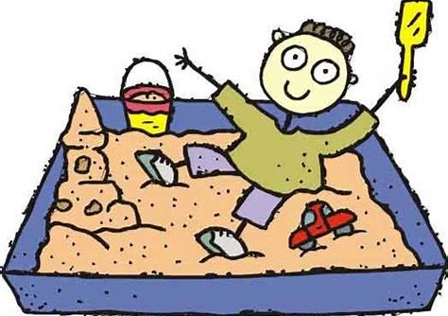
Inhoud van de les
Grondsoorten
Graven
Transport
Egaliseren

Slide 3
Grondsoorten
Zand
Klei
Leem
Veen
Löss

Slide 4
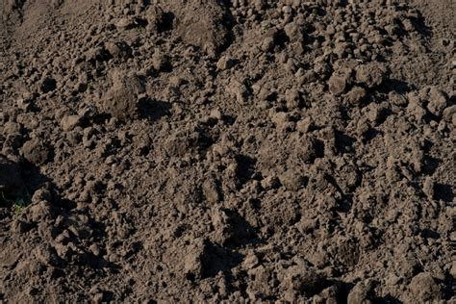
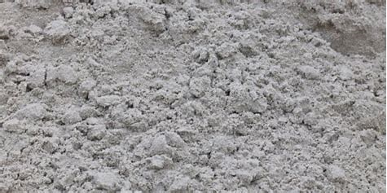
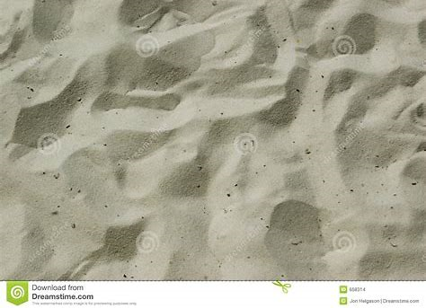
Zand
Wit zand
Zwart zand
Zeezand
Rivierzand
Ophoogzand/vulzand
Constructiezand (bouw)
Grof/fijn
Bouwland
Bosgrond

Slide 5
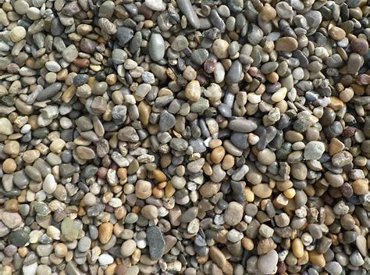
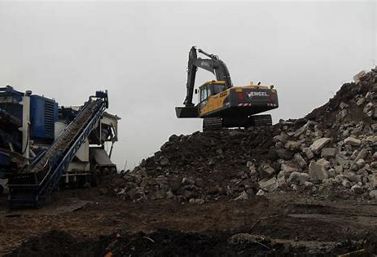
Grind en puin
grind
puin
Gevormd door slijtage van stenen in de rivieren
Gevormd door slopen van gebouwen of wegen

Slide 6
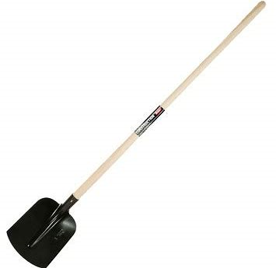
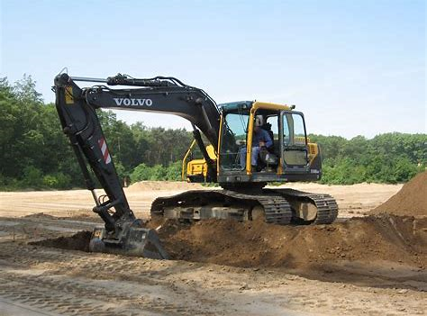
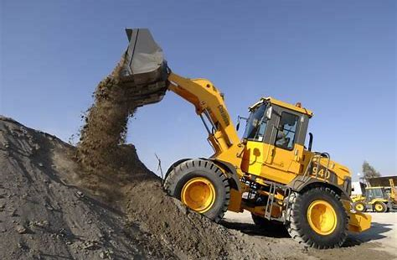
Graven
Met de schop
Met een hydraulische graafmachine (HGM)
Met een loader/shovel

Slide 7
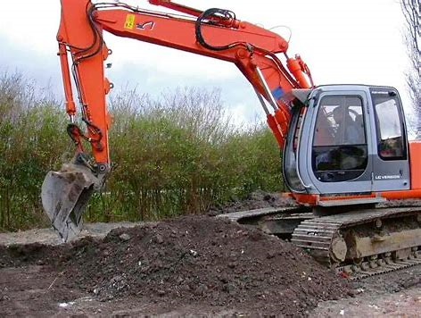
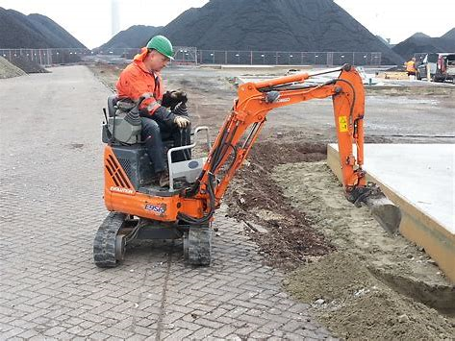
Hydraulische graafmachine
Minigraver
Midigraver
Wielkraan (mobiele kraan)
Rupskraan

Slide 8
Opbouw graafmachine
Onderwagen
Wielen / rupsen / hydromotoren
Schuifblad
Draaikrans
Opbouw
Motor
Hydropomp
Bedieningsorganen / cabine
Graafarm
Cilinders / olieleidingen
Hulpstukken / bakken

Slide 9
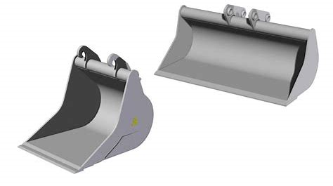
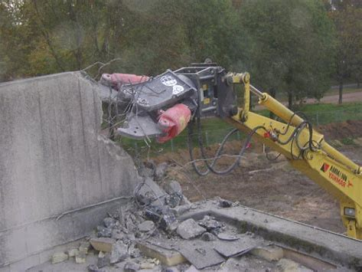
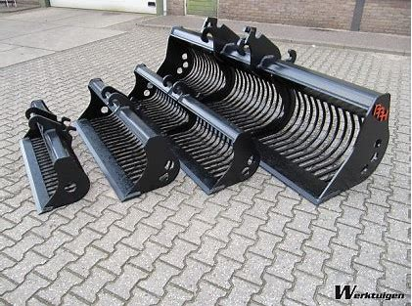
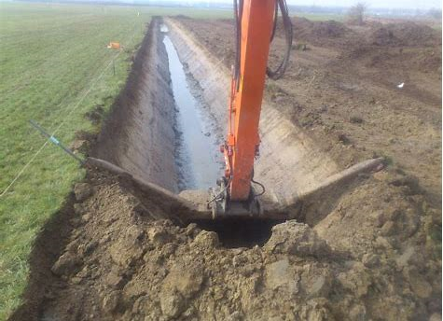
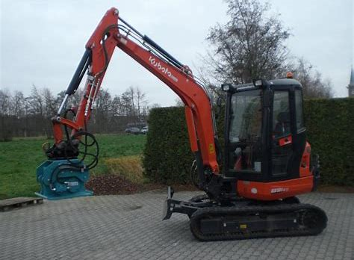
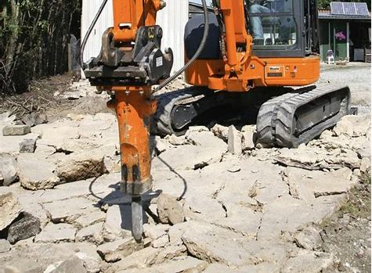
Hulpstukken graafmachine
Schepbak
Dieplepelbak
Puinbak
Vlinderbak
Betonknipper
Trilplaat
Breekhamer

Slide 10
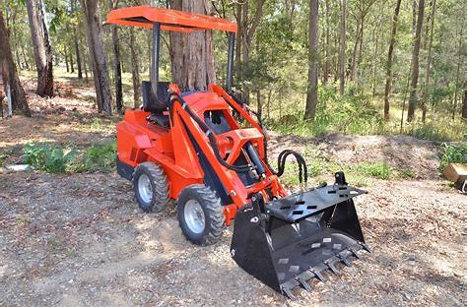
Loader – shovel - wiellader

Slide 11
Opbouw loader / shovel
Motor
Aandrijving wielen
Hydropomp
Stuurmechanisme (knik / wielbesturing)
Graafarm
Cilinders
Bakken / hulpstukken
Olieleidingen
Derde functie

Slide 12
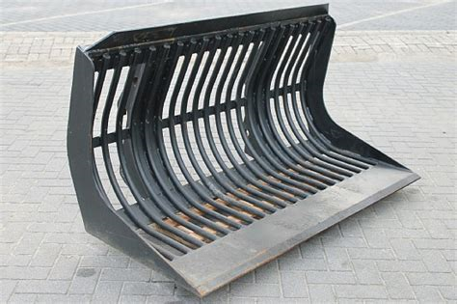
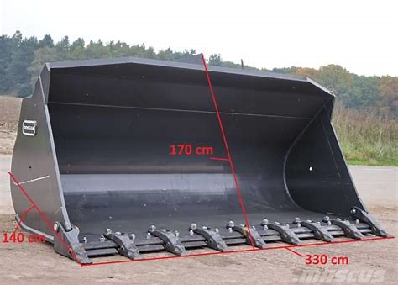
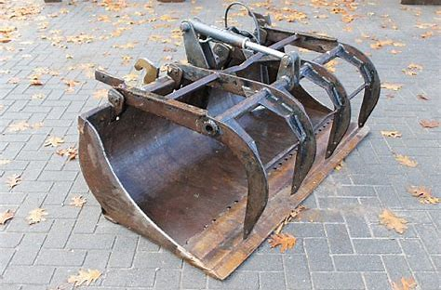
Loader bakken

Slide 13
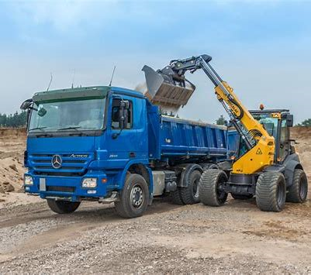
Zwenklader

Slide 14
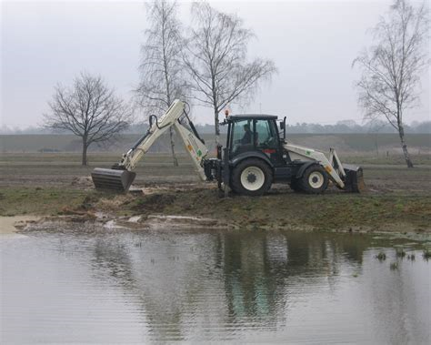
Graaf- laadcombinatie

Slide 15
Opbouw laad-/graafcombinatie
Motor / aandrijflijn
Hydromotor
Wielen / besturing
Voorlader met bak
Graafarm met bak
Steunpoten
Cilinders
Olieleidingen
Bediening / cabine

Slide 16
Transport
Kruiwagen
Aangedreven kruiwagen
Kiepwagen/vrachtwagen
Getrokken kipper

Slide 17
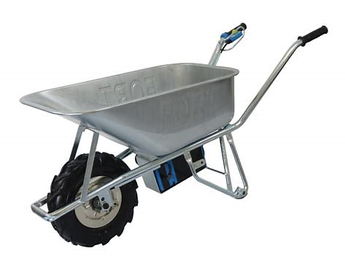
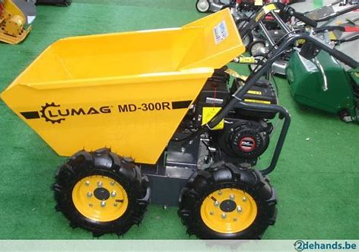
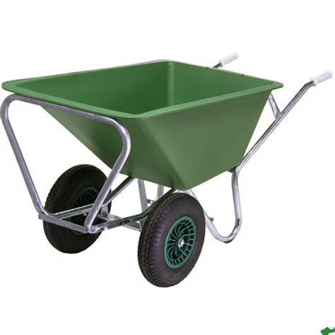
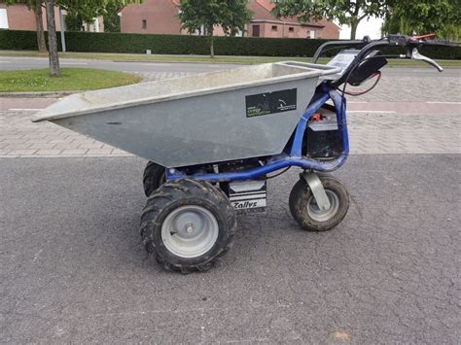
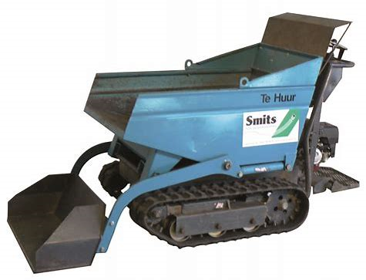
kruiwagen

Slide 18
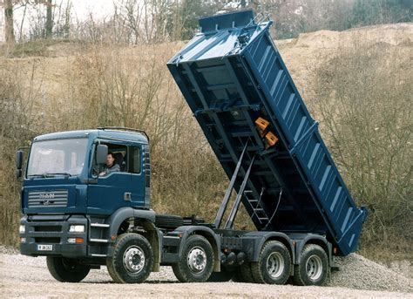
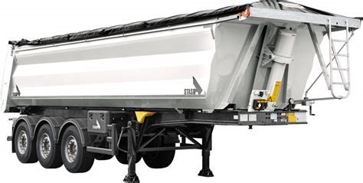
Kiepwagen/vrachtwagen

Slide 19
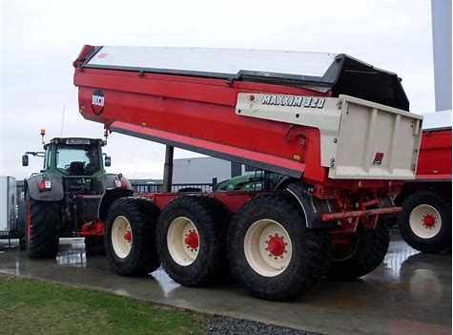
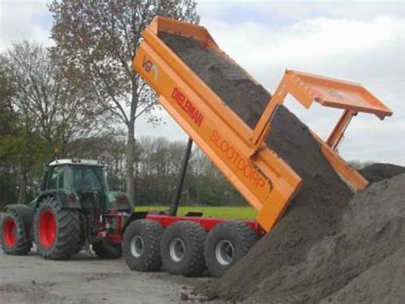
Getrokken kipper

Slide 20
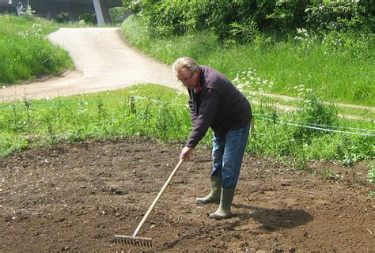
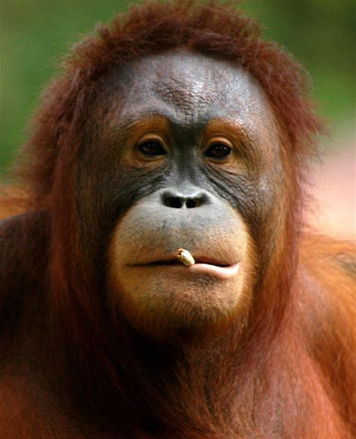
Egaliseren
Hark
Schuif
Egalisatieraam
Kilverbord
Gräder
Bulldozer

Slide 21
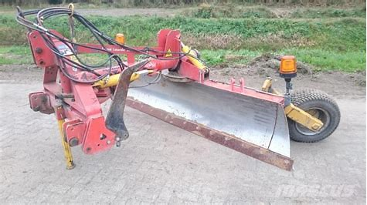
Schuif

Slide 22
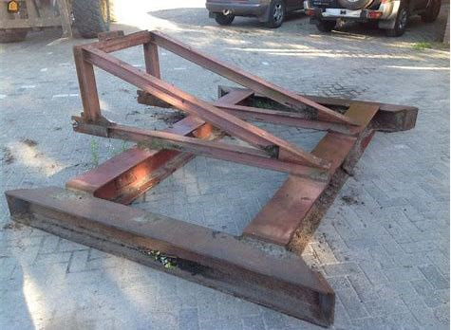
Egalisatieraam

Slide 23
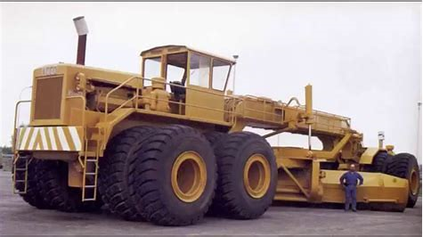
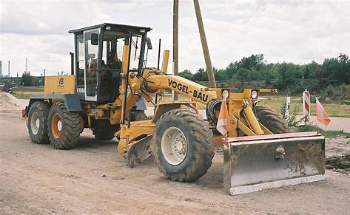
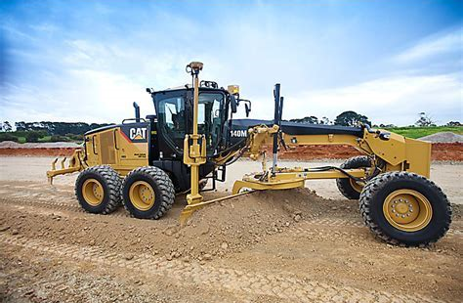
Gräder

Slide 24
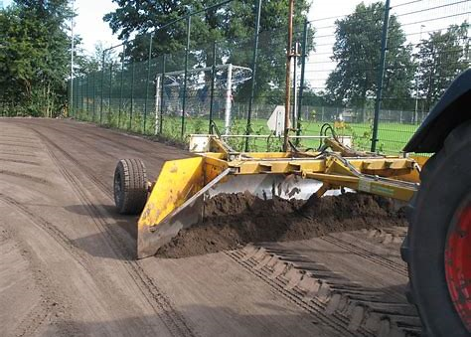
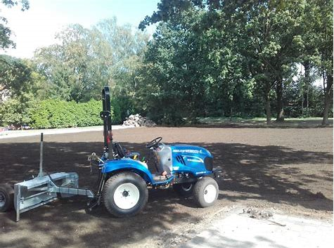
Kilverbord
Schuifblad achter trekker
Op het oog
Lasergestuurd
GPS-gestuurd

Slide 25
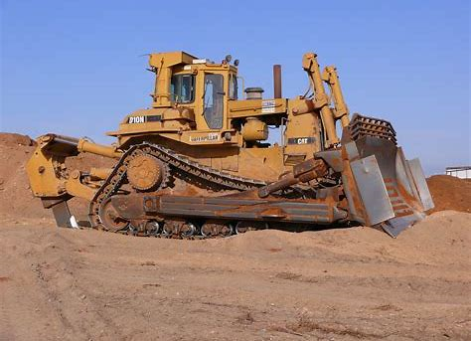
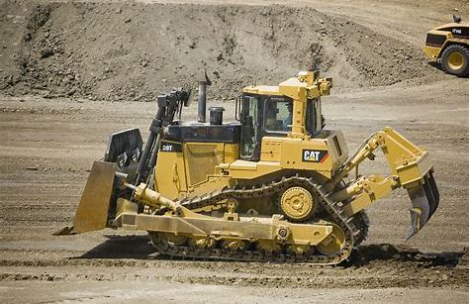
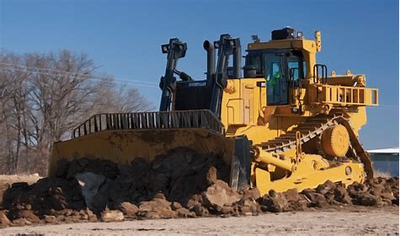
Bulldozer

Slide 26
Opdracht les 6 onderdeel techniek
Kies drie machines uit die worden gebruik bij grondwerkzaamheden.
Een machine om te graven.
Een machine om te laden.
Een machine om te egaliseren.
Maak van iedere machine een tekening of neem een duidelijk plaatje van internet.
Benoem per machine acht onderdelen en hun functie. Zet nummers bij de onderdelen en benoem de naam en functie in een tabel.
Beschrijf hoe je de machine kunt bedienen en wat de verschillende mogelijkheden zijn. Noem ook instellingen en afstellingen waarop je moet letten.
Beschrijf het dagelijks onderhoud van de machine en groot onderhoud wat in de winterperiode moet gebeuren (bijvoorbeeld slijtdelen vervangen).
Inleveren als Word-document per mail: s.dewit@helicon.nl

